Slide 1

Luku 18
Voiko
Venäjää ymmärtää?

Slide 2
Eurooppa Putinin silmin
Tehtävä
Tutki karttaa.
Minkälaisena Putin näkee kartan mukaan Euroopan?
Onko kartan tulkinta Putinin maailmankuvasta mielestäsi realistinen? Perustele.
Linkki karttaan:
http://tinyurl.com/og8pgq7

Slide 3
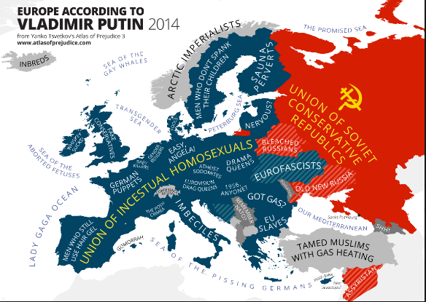
Eurooppa Putinin silmin
Notes:
jos tämän kartan saisi suoraan niin hyvä!

